Slide 1


Assistência e Suporte Técnico à ARSP no Desenvolvimento e Implementação de Revisão e Reestruturação Tarifária dos Serviços de Saneamento e Contabilidade Regulatória
RESULTADO DA Revisão Tarifária ORDINÁRIA
NT DP/ASTET Nº 4/2021
Junho de 2021

Slide 2
Resultado da RTO
Equilíbrio econômico-financeiro
Projeção de mercado
Custos operacionais
Base de remuneração e plano de investimentos
Taxa do custo de capital
Índice de Reposicionamento Tarifário

Slide 3
Equilíbrio Econômico Financeiro
Custos
Receita
Permitir à concessionária recuperar a totalidade de seus custos eficientes, para que ela possa oferecer o serviço com a qualidade, confiabilidade e continuidade estabelecidas no marco regulatório.
Custos não gerenciáveis
Tarifas
Assegurar ao consumidor o pagamento de um valor justo e razoável.
+
=
x
Custos gerenciáveis
Quantidades

Slide 4
Equilíbrio Econômico Financeiro
Receita Requerida
Tarifa da Revisão
Indicadores de Eficiência
Evolução da Performance
Custos operacionais
Projeção do mercado
Tarifas vigentes
Balanço hídrico
Receita Requerida
% Revisão tarifária
Estudo de perdas
Tarifas ajustadas
Plano de Investimentos
Evolução da Base de Capital
Custo de Capital
Base de Capital
Taxa de Custo de Capital

Slide 5
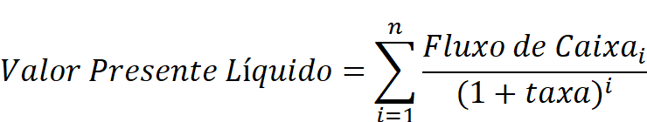
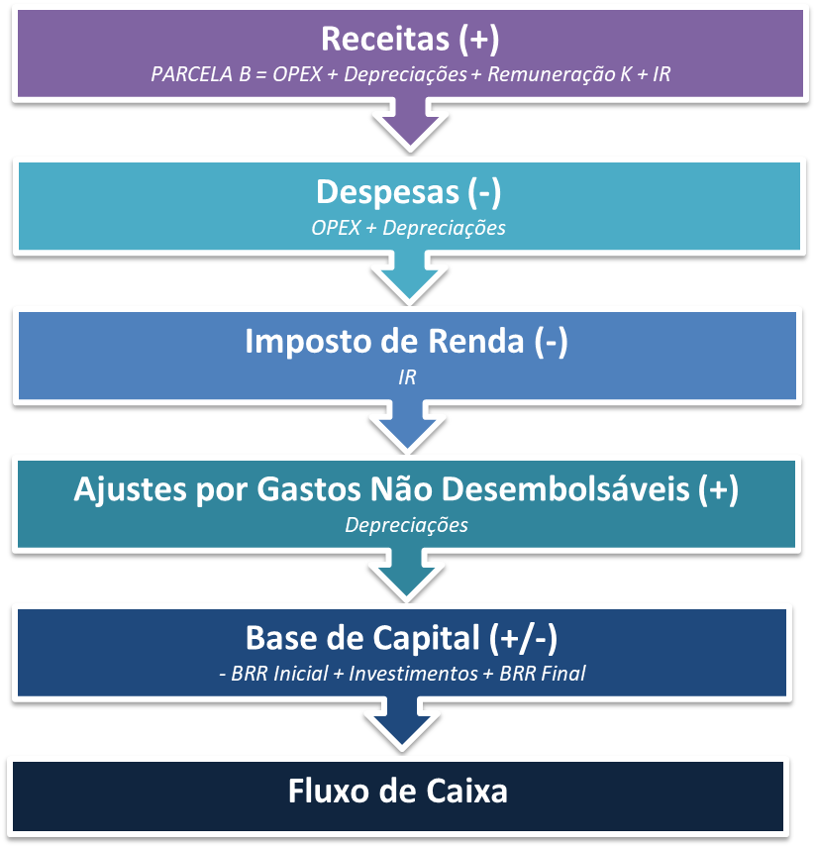

Receita Requerida
    Método do Fluxo de Caixa Descontado
$$TIR=WACC$$

Slide 6
Receita Requerida
Custos operacionais eficientes (Pessoal, materiais, serviços de terceiros, outros, impostos)
Base de remuneração líquida deduzido do valor líquido dos ativos não onerosos e adicionando-se o valor do almoxarifado em operação e o capital de giro
Taxa de retorno regulada estabelecida para o prestador em termos reais antes dos impostos
OPEX
CAPEX
Taxa de depreciação dos ativos eficientes, calculada como a média ponderada da depreciação e o valor dos ativos
Outras despesas e receitas (receitas irrecuperáveis, receitas
Indiretas, outras receitas, P&D e pagamentos por serviços ambientais
Ativo Imobilizado em Serviço valorados através do VNR e deduzidos do índice de aproveitamento integral, do valor bruto de ativos não onerosos, dos ativos totalmente depreciados e dos terrenos
*NOTA TÉCNICA ARSP/DP/ASTET Nº 02/2021 pós Consulta Pública ARSP Nº 02/2021.

Slide 7
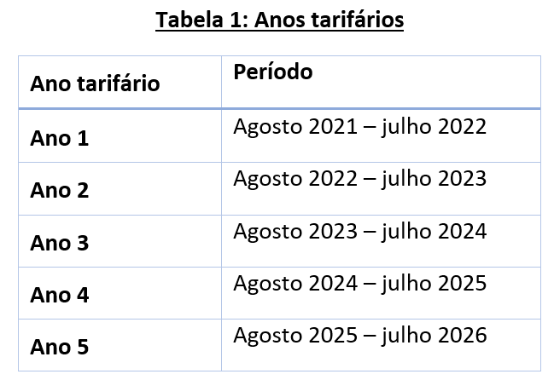
Ciclo tarifário

Slide 8
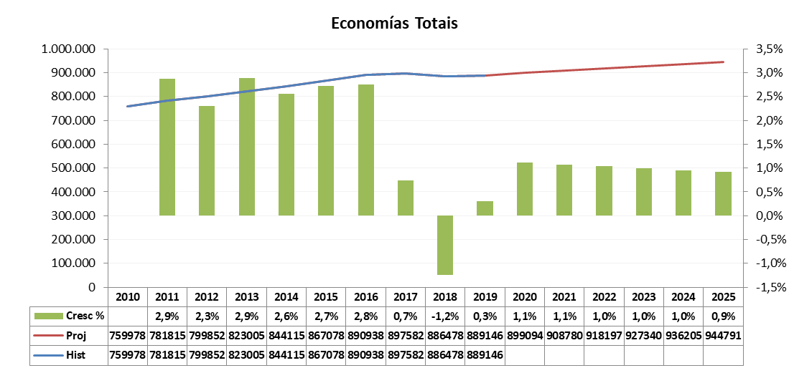
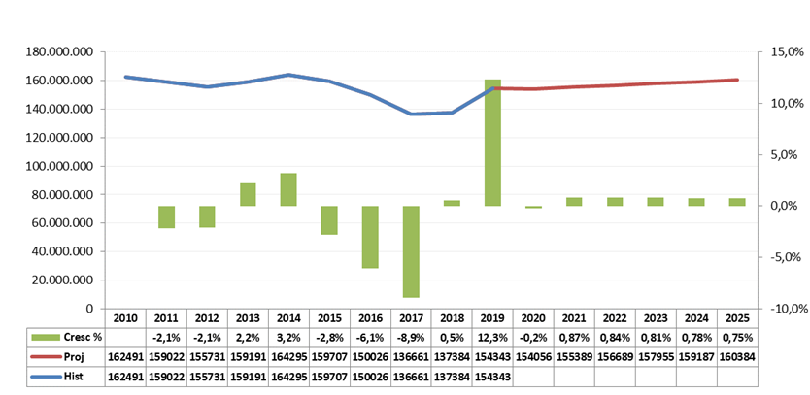
Projeção de mercado
Água
Economias
Taxa de crescimento médio
2021 -2025 : 1,01%
Volume [m³]
Volume
Taxa de crescimento médio
2021 -2025 : 0,81%

Slide 9
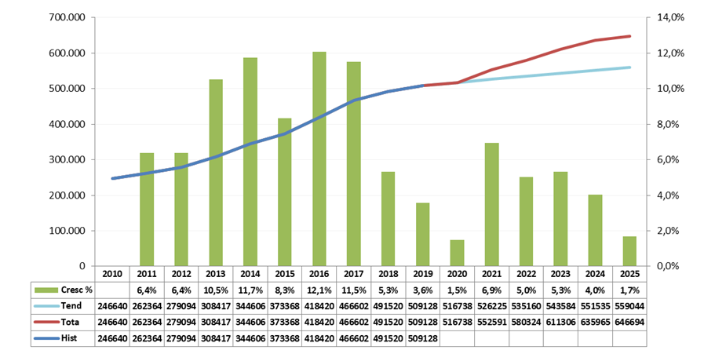
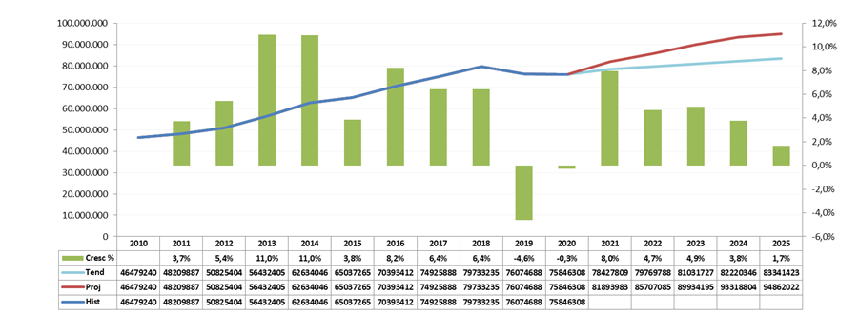
Projeção de mercado
Esgoto
Economias
Economias
Taxa de crescimento médio
2021 -2025 : 4,6%
Volume [m³]
Volume
Taxa de crescimento médio
2021 -2025 : 4,6%

Slide 10
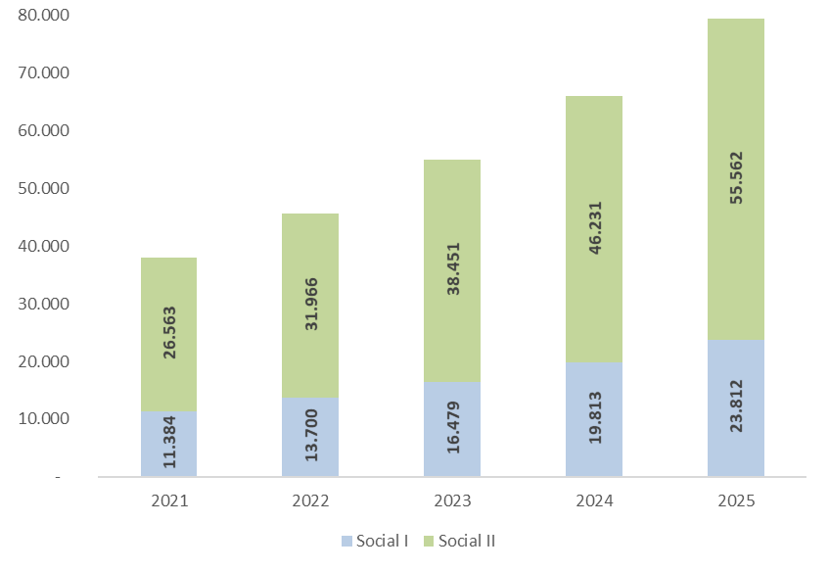
Projeção de mercado – Clientes sociais
Residencial Social I:
Família inscrita no CadÚnico – com renda familiar mensal per capita nas duas primeiras faixas do CadÚnico (até R$178,00 de renda mensal per capita);
Residencial Social II:
Família inscrita no CadÚnico – com renda familiar mensal per capita maior que as primeiras duas faixas do CadÚnico e menor ou igual a meio salário mínimo nacional;
Programa do Benefício de prestação continuada da Assistência Social - BPC (art. 20 da Lei n° 8.742, de 07/12/1993).
Clientes Sociais a dez 2020: 34.872

Slide 11
Custos operacionais
DFP auditados
Base custos operacionais da empresa
Custos excluídos (multas, doações, etc.)
Custos recalculados (depreciações, inadimplência, imposto de renda, etc.)
Score de eficiência (SFA)
1
Custos operacionais ajustados
Custos operacionais eficientes
Custos operacionais:
Projetados sem eficiência
Eficientes

Slide 12
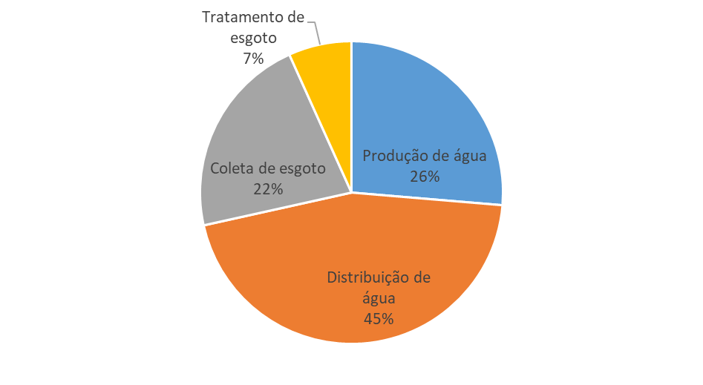
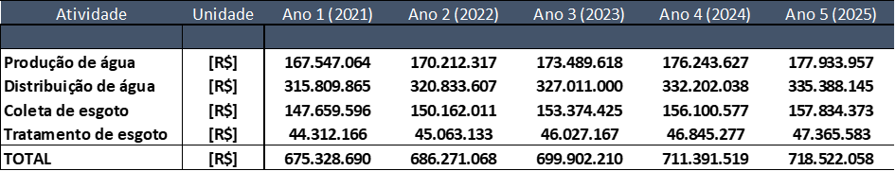
Custos operacionais
Custos operacionais ajustados
Composição dos custos operacionais eficientes
Fator de eficiência
 | Ano 1 | Ano 2 | Ano 3 | Ano 4 | Ano 5
Fator de eficiência | 0,47% | 0,94% | 1,41% | 1,88% | 2,36%
Custos operacionais eficientes

Slide 13
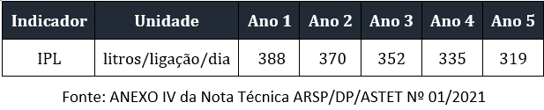

Perdas de água
Metas Regulatórias do Índice de Perdas por Ligação – Consulta Pública
A Cesan apresentou uma contribuição sobre a meta e o ponto de partida do IPL, segundo:
    “... é proposto para esta revisão tarifária um valor que contemple o objetivo para que, em um prazo de 20 anos, ou seja, em quatro ciclos de Revisão Tarifária, a Cesan atinja o valor de referência ideal das boas práticas definidas pelo Acertar, igual a 250 litros/ligação/dia, partindo de um valor atual (dezembro de 2020) considerado de 450 lt/lig./dia, alcançando 389 lt/lig./dia em 05 anos e 335 lt/lig./dia em 10 anos”
Metas Regulatórias do Índice de Perdas por Ligação – Post Consulta Pública
Nesta primeira Revisão Tarifária é prevista uma redução anual de 2,9% do IPL.

Slide 14
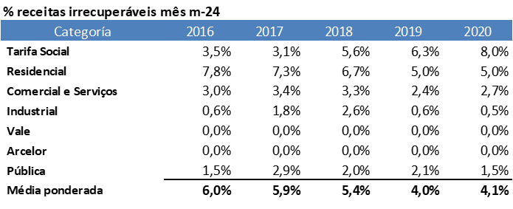
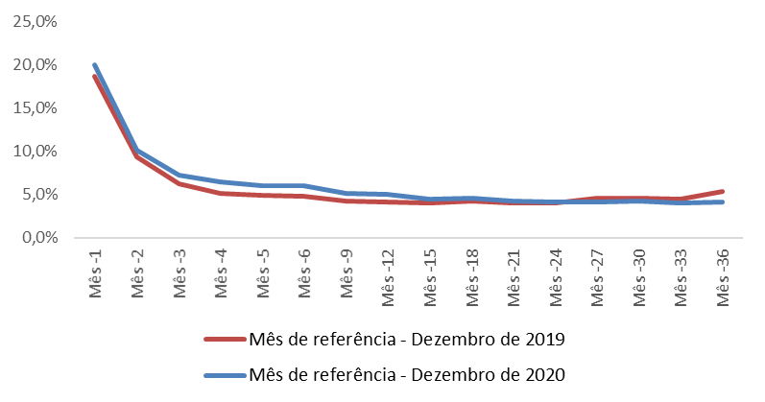
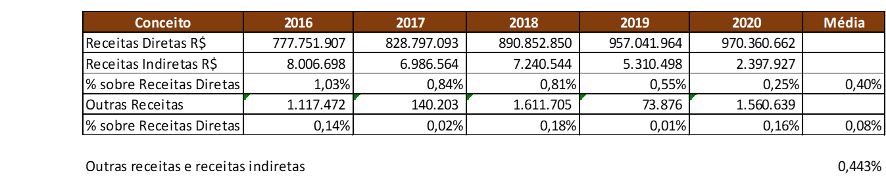
Receitas irrecuperáveis, outras receitas e receitas indiretas
Receitas irrecuperáveis
Curva de envelhecimento - % faturado “n” meses antes e ainda não recebido
Nível eficiente de inadimplência
*A meta foi definida com base na redução média atingida pela Cesan no período 2016-2020 (8,9%).
Outras receitas e receitas indiretas

Slide 15
Custos operacionais

Slide 16
Base de remuneração
Base de Remuneração Bruta
Base de Remuneração Líquida
Taxa de Depreciação
Taxa de Capital
x
x
Quota de Reintegração Regulatória
Remuneração
do Capital
Receita Requerida (Tarifa)

Slide 17
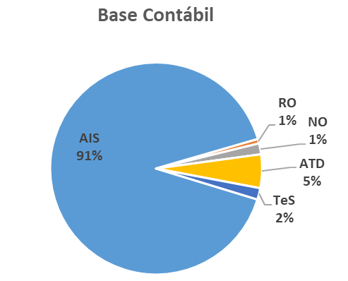
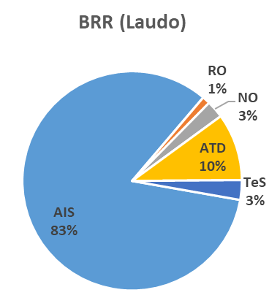
${BRRB}_{t}={AIS}_{t}+{RO}_{t}− {NO}_{t}−{ATD}_{t}−{TeS}_{t}$
Resultados da Base de remuneração
$${BRRB}_{2020}= {BRRB}_{t}+ Plano de Investimento =$$
$$R\$ 3.588.222.921= R\$ 3.323.222.921+\text{R}\text{\$ 265.000.000}$$

Slide 18
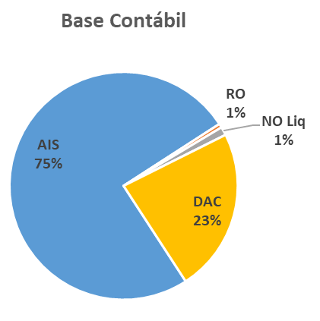
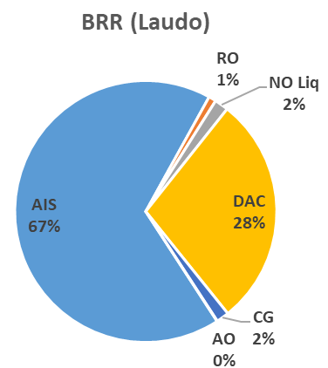
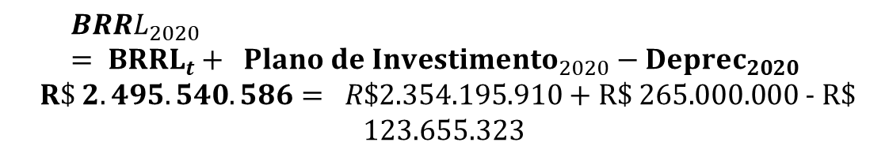
$${BRRL}_{t}={AIS}_{t}{ + RO}_{t}−{DAc}_{t}−{NO}_{liq t}+{CG}_{t}+{AO}_{t }$$
Resultados da Base de remuneração
$${BRRL}_{2020}= {BRRL}_{t}+ {Plano de Investimento}_{2020}−{Deprec}_{2020}$$
$R\$ 2.495.540.586= R\$2.354.195.910+\text{R}\text{\$ }\text{265}\text{.}\text{000}\text{.}\text{000}$ - R$ 123.655.323

Slide 19
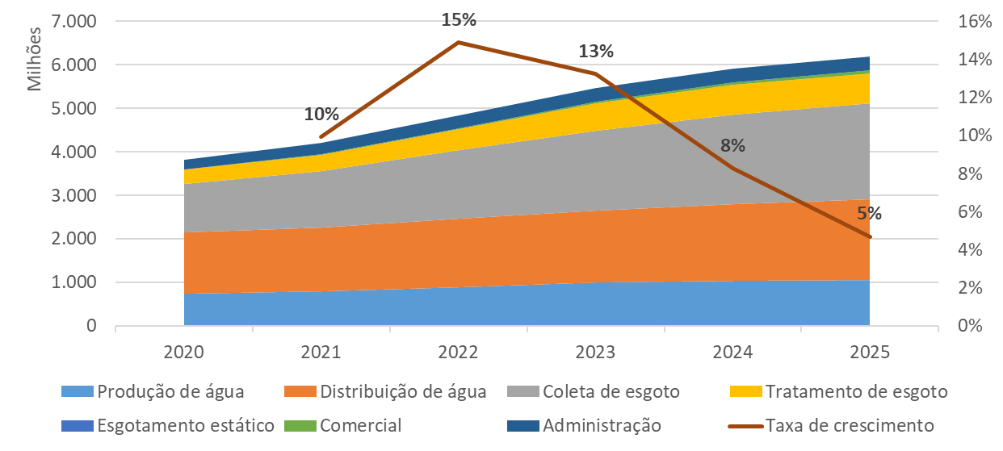
Base de remuneração bruta
Evolução base bruta

Slide 20
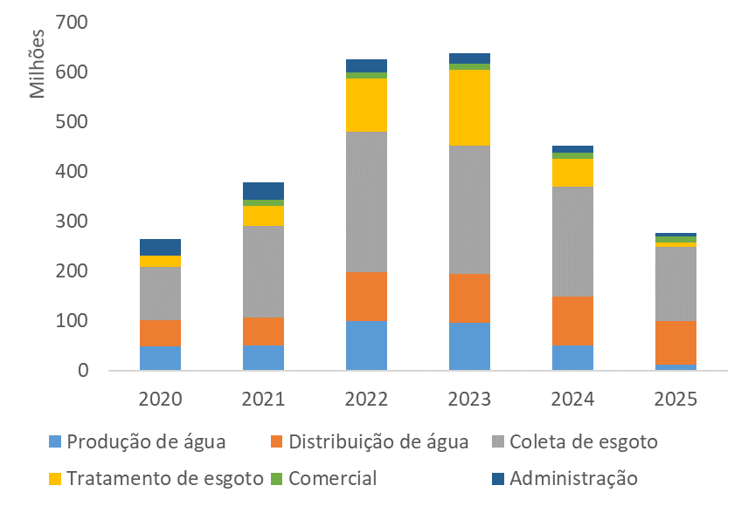
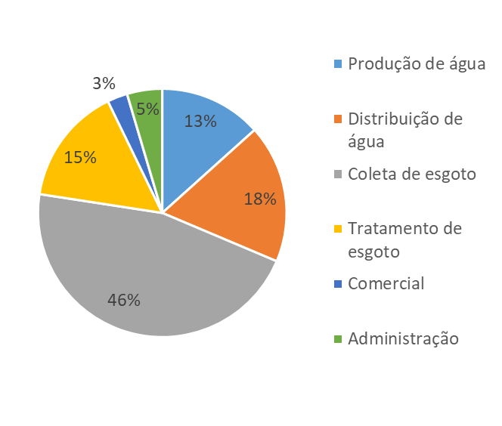
Plano de investimentos
Plano de investimentos

Slide 21
Equação WACC
Custo médio ponderado do capital
$$WACC=r_{e} ×\left(1−L\right)+L× rd×\left(1−T\right)$$
WACC = custo médio ponderado do capital depois dos impostos;
r_{e} = taxa de rentabilidade sobre o capital próprio;
L = porcentagem do ativo financiado com dívida;
r_{d} = taxa de juros da dívida;
T = alíquota do imposto de renda.

Slide 22
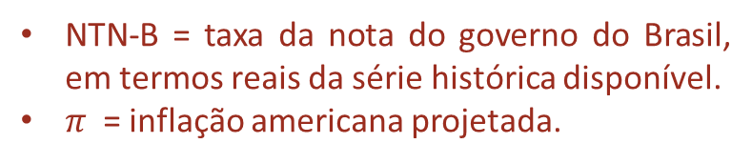


Taxa de Custo do Capital Próprio
1. Capital Asset Pricing Model (CAPM)
Os bônus do governo podem ser considerados livres de risco.
Mercado de capitais desenvolvidos.
2. CAPM country spread model
Países em desenvolvimento e mercado de capitais com problemas de tamanho, baixa representatividade das empresas, baixa liquidez, excessiva concentração, pouca informação, pouca história, etc.
3. Proposta ARSP
As NTNB possuem valor emitido maior que os títulos em dólar
Não precisa estimar o risco país nem risco cambial
Facilidade na comparação por investidores nacionais
$$r_{fBrasil}=r_{f}+riscoPaís$$
NTN-B = taxa da nota do governo do Brasil, em termos reais da série histórica disponível.
$π$ = inflação americana projetada.
$$r_{fBrasil}=\left(1+NTNB\right)∗\left(1+π\right)−1$$

Slide 23

Taxa da dívida
$$r_{fBrasil}$$
r_{D} = custo de capital de terceiros;
r_{f} = taxa livre de risco;
r_{c} = risco de crédito.
r_{c} =
Retorno média das debentures do setor
Retorno da NTN-B indicativa
Vs.

Slide 24
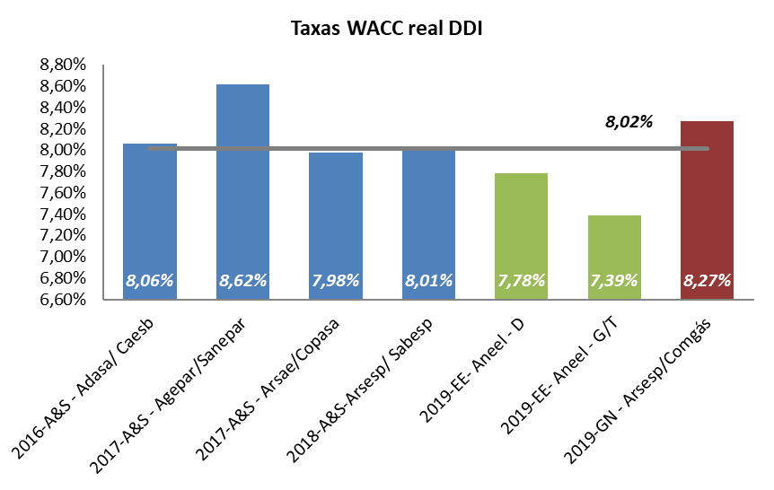
1.8. Taxa de custo de capital

Slide 25
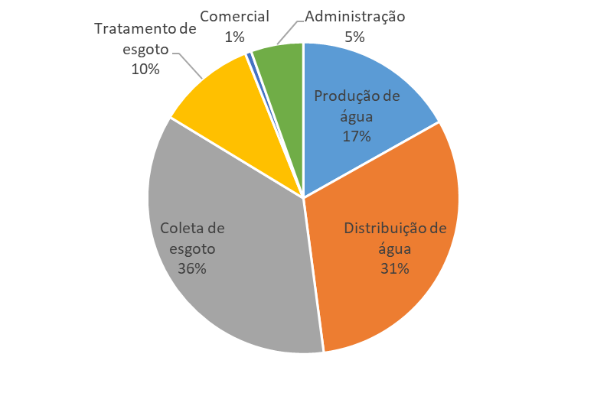
Custo de capital - CAPEX
CAPEX: Remuneração + Depreciação

Slide 26


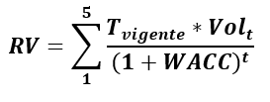
Índice de reposicionamento
Em moeda de junho 2021
Em moeda de junho 2020
IRTO = 9,36% (Revisão: 1,85% + Inflação: 7,51%)

Slide 27
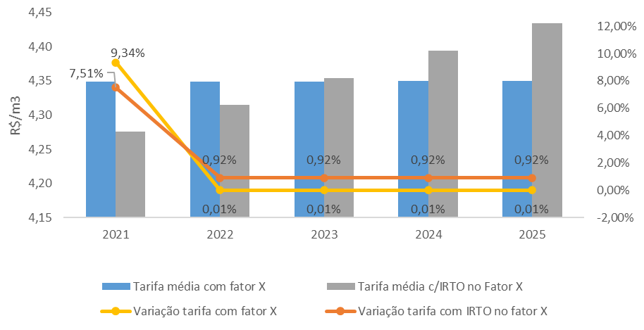
Índice de reposicionamento
Índice | Unidade | Valor
Índice de Reposicionamento Tarifário | [%] | 9,36%
Inflação jun21/jun20 | [%] | 7,51%
IRTO em termos reais | [%] | 1,85%

Slide 28
Muito obrigado!
QUANTUM do Brasil Ltda.
Tel.: +55 (31) 33780022
www.quantumdobrasil.com

